Slide 1
Início
Projeto: Desenvolvimento de um site/aplicativo de listas de tarefas (To-Do List).

Slide 2
Membros do Projeto
Gabriel de Camargo Miranda
Samuel Heitor Fernandes

Slide 3
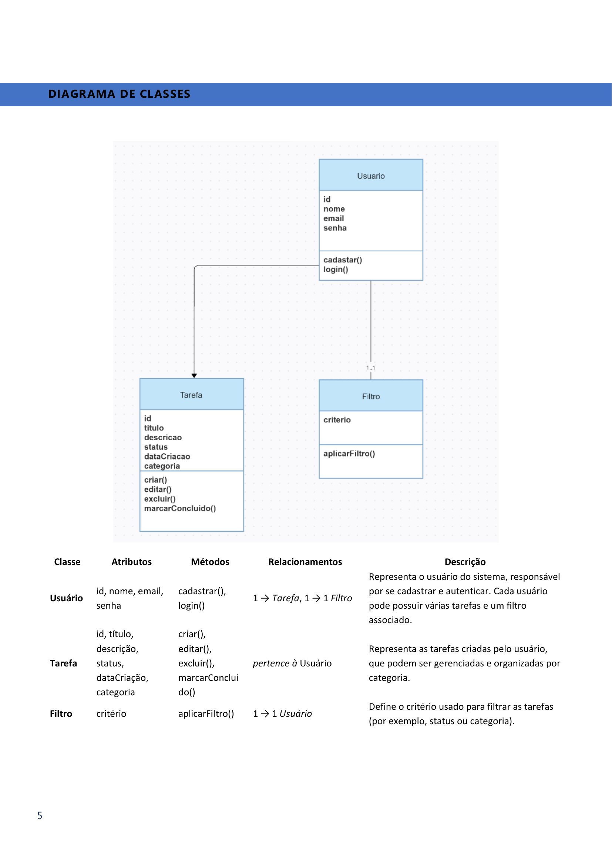
Diagrama de Classes

Slide 4
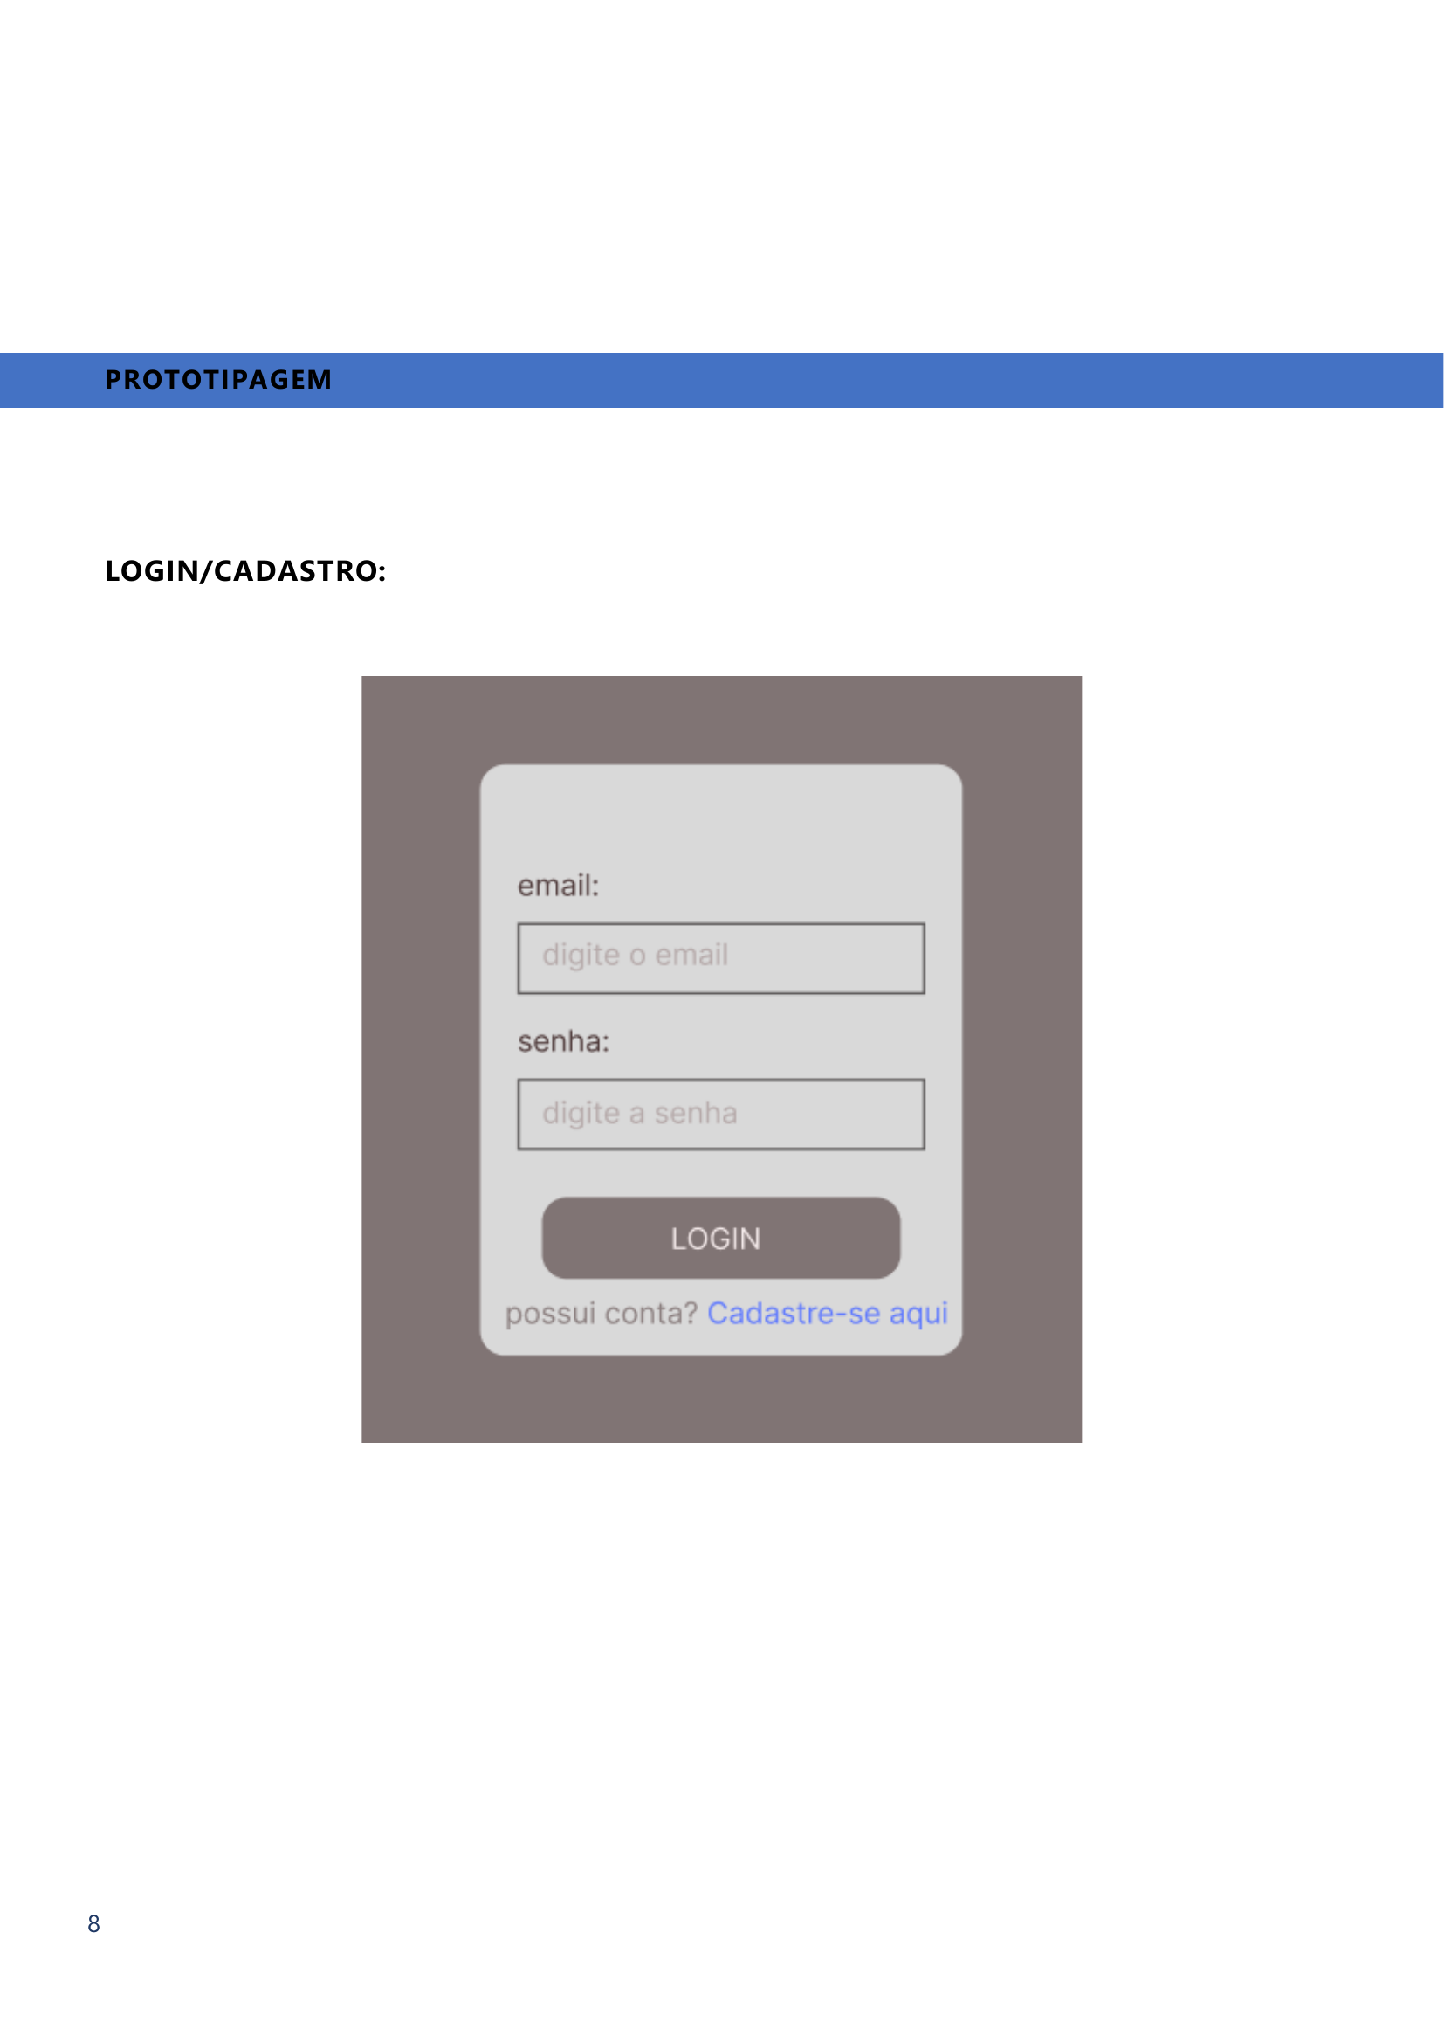
Prototipagem - Login/Cadastro

Slide 5
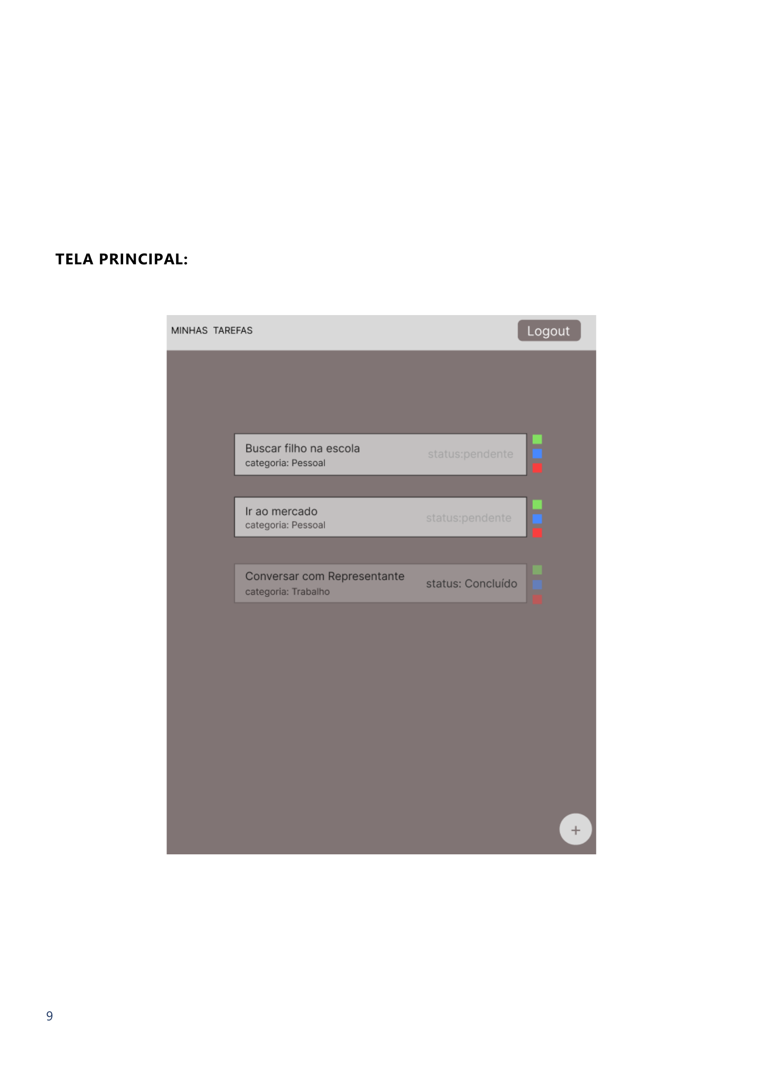
Prototipagem - Tela Principal

Slide 6
